Slide 1
「妊娠/授乳とくすり外来」のご案内
～沖縄県立中部病院～
住所 沖縄県うるま市宮里281番地
外来日 毎週水曜日/第１･３金曜日（祝日は除く）
時間 (水）13:00～/15:00～ (金）9:00～/10:30～
（60分）要予約
費用 5,500円（自費診療）

Slide 2
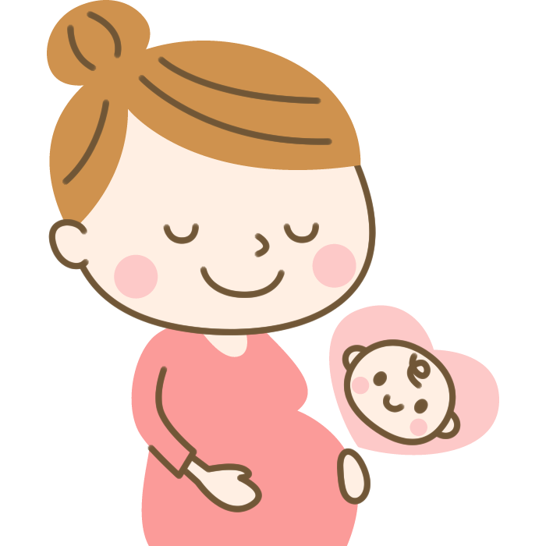
外来受診までの手順
事前に、Web問診票システムよりお申込みいただいてから、ご予約をおとり下さい
Web問診票システム: https://n-kusuri.ncchd.go.jp/ncchd/login
【ご登録の前に】 申込み時に、事務手数料1,100円（税込）をクレジットカード決済でお支払いいただきます。 クレジットカードをお持ちでない方は本Web問診システムではご登録できません。 別のお申込み方法をご案内しますので当院の「妊娠/授乳とくすり外来」までご連絡ください。
・完全予約制です。ご本人様がお電話にて外来の予約をおとり下さい。
※外来の予約は、Web問診システム登録の２～３週間後になることをご了承下さい
・沖縄県立中部病院の診察券をお持ちの方は、ご予約時にお知らせ下さい。
・予約受付電話番号 098-973-4111（病院代表）
＊ 「妊娠/授乳とくすり外来」とおっしゃっていただければ、
担当者が対応させていただきます。
・予約電話受付時間 毎週水曜日（祝日は除く） 10:00～16:00
※尚、この電話は実際のお薬相談ではなく、外来受診に関する相談のためのものです。
＊Web問診票の記載援助を希望する場合
（薬剤師がWeb問診票の記載をお手伝いします）
受付時間 ：水曜日（10時～16時）
場 所 ：産婦人科外来
電話番号 ：098-973-4111（病院代表）
＊ 「妊娠/授乳とくすり外来」のWeb問診票についてと
おっしゃっていただければ、薬剤師がWeb問診票記載
をお手伝いする日程を調整いたします。

Slide 3
外来日 当日の流れ
初診の方
（当院の診察券をお持ちでない方）
当院受診歴のある方
（当院の診察券をお持ちの方）
中央受付にて初診受付をしてください
（本人確認のため保険証をご提示ください）
⇒診察券が発行されます
診察券を受付機に通してください
診察券を受付機に通してください
（本人確認のため保険証をご提示いただく場合があります）
受付後は、２階にございます「５４番」産婦人科外来までお越しください。
産婦人科外来受付にて、氏名、妊娠/授乳とくすり外来の予約をしていることを伝えてください。
＊外来当日は必ずご本人様がお越し下さい。
＊ご家族の同席は可能ですが、人数制限をお願いする場合がございます。事前にご確認下さい。
＊外来予約後、ご都合が悪くなられた場合は、必ずご連絡下さい。
予約変更 098-973-4111（産婦人科外来：平日14時～16時）

